Slide 1

«Очевидное – невероятное»

Slide 2
«Лучший способ изучить что-либо - это открыть самому»
Д. Пойа
Вот и мы с вами сегодня совершим для себя маленькое открытие, такое как совершил когда то Август Фердинанд Мебиус. Как и большинство гениальных открытий оно произошло случайно.

Slide 3



Slide 4
Тема проекта: «Лист Мёбиуса»
Цели и задачи:
1. Развивать пространственное воображение, исследовательские навыки, творческое мышление;
2. Способствовать развитию интереса к предмету;
3. Научить формулировать гипотезы, анализировать, делать выводы.
Необходимое оборудование: листы бумаги, клей, ножницы, фломастер.

Slide 5

Проблемные вопросы:
1.Что такое лента Мёбиуса?
2.Применение ленты Мёбиуса
в современном мире.
Гипотезы:
1.А что если лист Мёбиуса растёт на дереве «Мёбиус»?
2.Скорей всего на листе Мёбиуса можно писать, делать рисунки, резать его на части.
3.Возможно он применяется в технике и искусстве.

Slide 6
Кто может сказать, что представляет из себя лента Мебиуса?

Slide 7

Лист Мебиуса – это перекрученная на 180° лента, края которой склеены между собой.

Slide 8
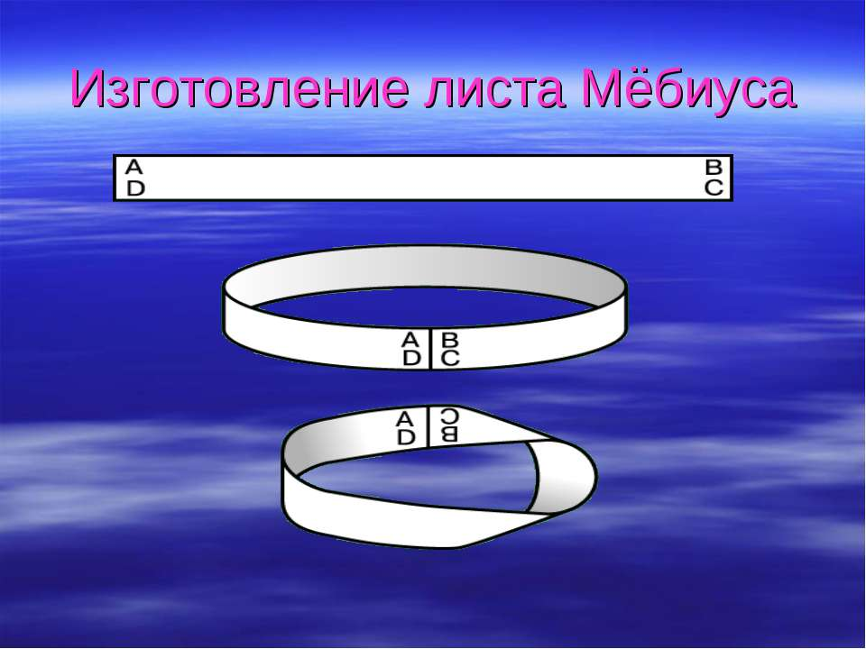
Изготовим ленту Мёбиуса. Берем бумажную ленту АВСD. Прикладываем ее концы АВ и СD друг к другу и склеиваем. Но не как попало, а так, чтобы точка А совпала с точкой С, а точка B с точкой D.
сколько сторон у этой фигуры?

Slide 9
Опыт №1.
Закрасим эту фигуру с одной стороны, не отрывая фломастер и не переходя границу.
.
Сделайте вывод (сколько сторон у этой фигуры?)

Slide 10
Выводы:
У ленты Мебиуса односторонняя поверхность
Лента Мебиуса имеет один край

Slide 11
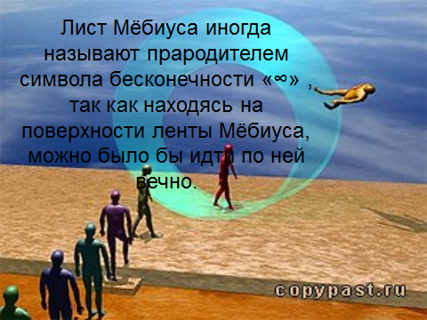

Slide 12
Опыт №2
Разрежьте лист Мёбиуса вдоль по средней линии.

Slide 13
Результат:
получилось одно длинное кольцо перекрученное дважды.

Slide 14
Опыт №3.
Разрежьте лист Мебиуса еще раз вдоль по средней линии .

Slide 15
Вывод:
мы получили два кольца переплетенных между собой

Slide 16
ОПЫТ №4
Разрежьте лист Мёбиуса вдоль, но не посередине, а ближе к одному краю?

Slide 17
У нас получились два кольца, но они оказались разными не только по ширине, но и по длине.
К тому же, мы получили не два самостоятельных кольца, а два кольца переплетенных между собой.

Slide 18


Как сказать о своей любви,
если ты математик?

Slide 19
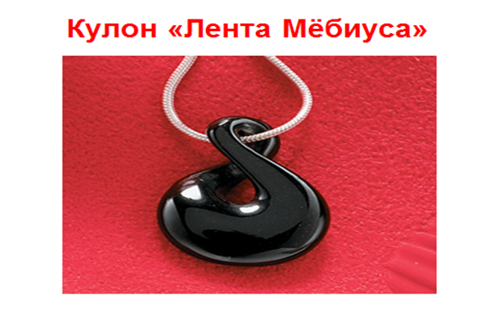

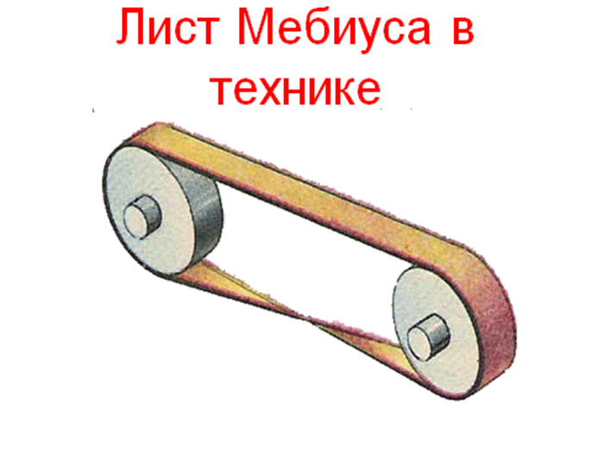
Удивительные свойства ленты Мёбиуса используются в самых различных изобретениях, которые окружают нас в повседневной жизни.

Slide 20
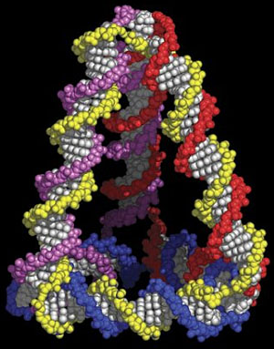

В матричных принтерах красящая лента также имела вид листа Мёбиуса для увеличения срока годности.
Есть гипотеза, что спираль ДНК тоже является фрагментом ленты Мебиуса и только поэтому генетический код так сложен для расшифровки и восприятия.

Slide 21

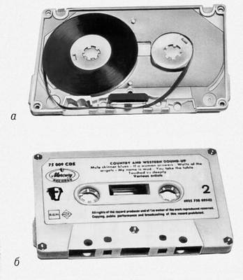
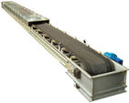
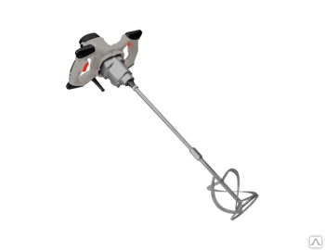
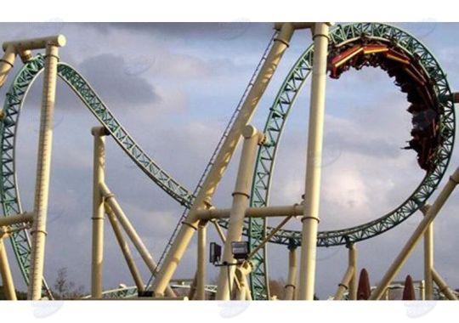

Slide 22
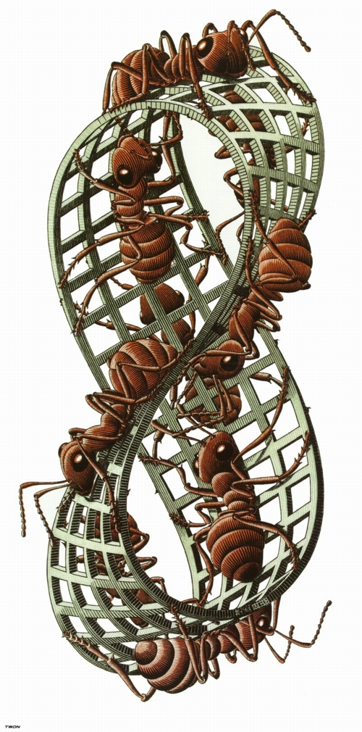
стальная лента у Музея истории и техники в Вашингтоне
Литография
"Лента Мебиуса II» М.К.Эшер

Slide 23
Выводы:
• Август Фердинант Мебиус - это великий немецкий учёный, который в 1858 году сделал масштабное открытие для науки : «Лист Мёбиуса».
• Мы поняли, что наше предположение : «А что если лист Мёбиуса растёт на дереве «Мёбиус»?», неверно.
• Раскрывая опытным путём свойства листа Мёбиуса мы пришли к выводу: лист Мебиуса, односторонняя поверхность, обладающая такими свойствами как связанность и непрерывность.
• Предположение о применении листа Мёбиуса (ленты Мёбиуса) в технике и искусстве оказалось верным.
Лист Мебиуса служил вдохновением для скульпторов, художников и графиков. Многие физические явления используют для объяснения лист Мебиуса. Ученые генетики рассматривают код ДНК в качестве модели ленты Мебиуса. Лист Мебиуса применяется для усовершенствования технических приборов. Загадочная лента Мебиуса применяется для показа фокусов в цирке
• Гипотеза о том, что на листе Мёбиуса можно писать, делать рисунки, резать его на части-верна частично. Ведь писать и рисовать удобнее в тетради и альбоме, а вот разрезая его на части можно проводить различные увлекательные эксперименты.

Slide 24
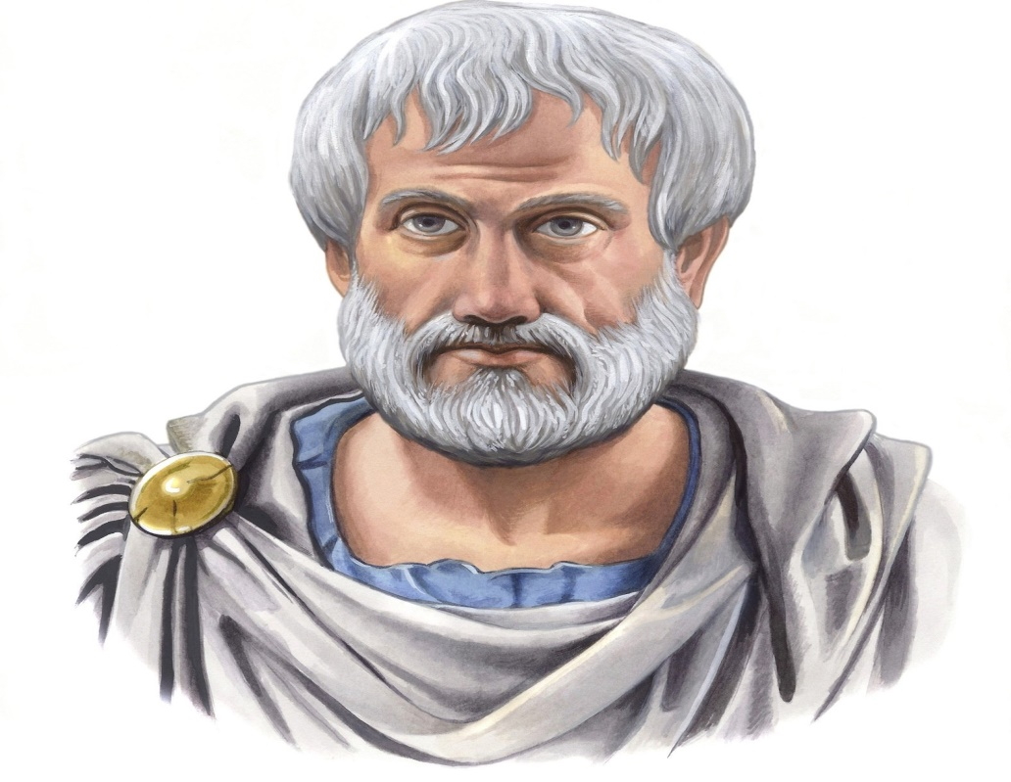
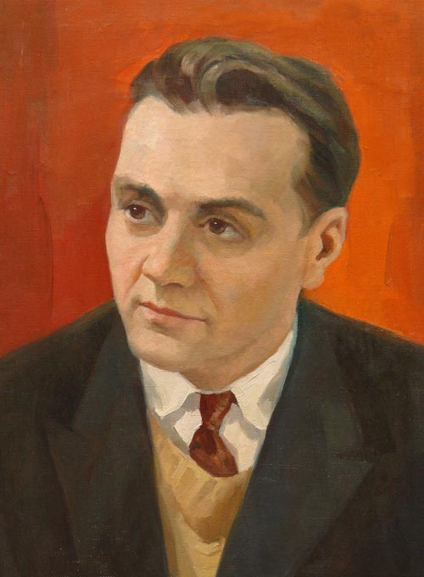
«Мышление начинается с удивления»,-
заметил 2500 лет назад Аристотель.
Наш современник Сухомлинский считал, что
«Чувство удивления – могучий источник желания знать. От удивления к знаниям –один шаг» , а математика – замечательный источник для удивления.

Slide 25
Спасибо за внимание!

